Slide 1


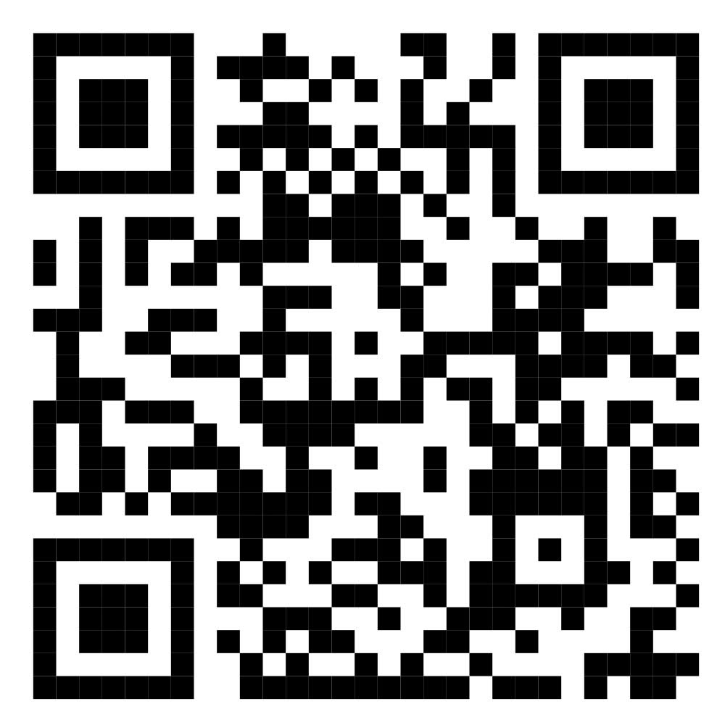
ĐỀ TÀI: THIẾT KẾ ỨNG DỤNG DỰ BÁO THỜI TIẾT TRÊN ỨNG DỤNG DI ĐỘNG ANDROID.
Logo trường đại học kỹ thuật công nghiệp
1

Slide 2
Logo trường đại học kỹ thuật công nghiệp
Thành viên nhóm:
Thành viên 1: Nguyễn Duy Quảng
Thành viên 2: Lại Chí Bảo
Thành viên 3: Nguyễn Văn Hải
2

Slide 3
Logo trường đại học kỹ thuật công nghiệp
Mục lục
Chương I: Khảo sát hệ thống
Chương II: Phân tích hệ thống
Chương III: Thiết kế hệ thống
Chương IV: Cài đặt chương trình
Chương V: Nhận xét và đánh giá về hệ thống.
3

Slide 4
Logo trường đại học kỹ thuật công nghiệp
Chương I: Khảo sát hệ thống
Tiêu đề: Giới thiệu chung về các ứng dụng dự báo thời tiết.
Nội dung chính:
- Tính năng: Dự báo thời gian thực, cảnh báo thời tiết cực đoan, dự báo dài hạn.
- Công nghệ: Dùng API bên ngoài để lấy dữ liệu thời tiết.
4

Slide 5
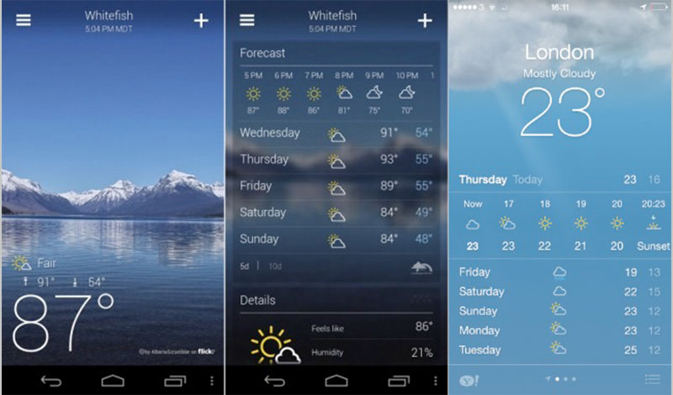
Logo trường đại học kỹ thuật công nghiệp
Giao diện ứng dụng dự báo thời tiết
5

Slide 6
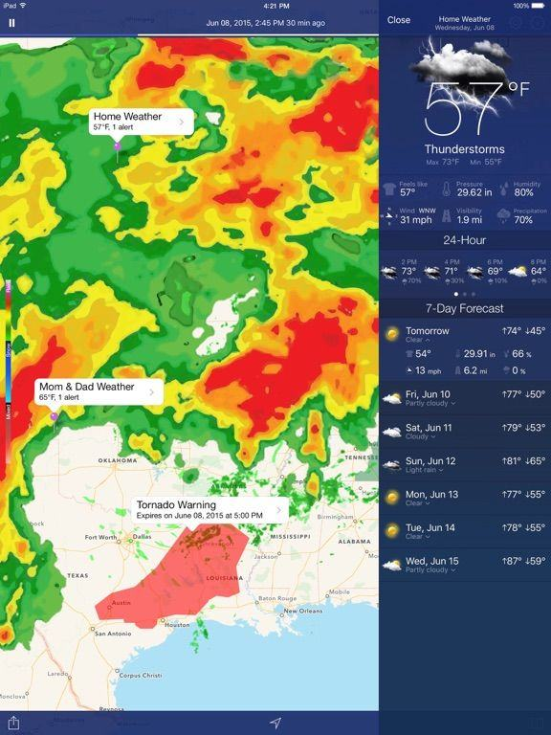
Logo trường đại học kỹ thuật công nghiệp
Ứng dụng xem dự báo thời tiết
6

Slide 7
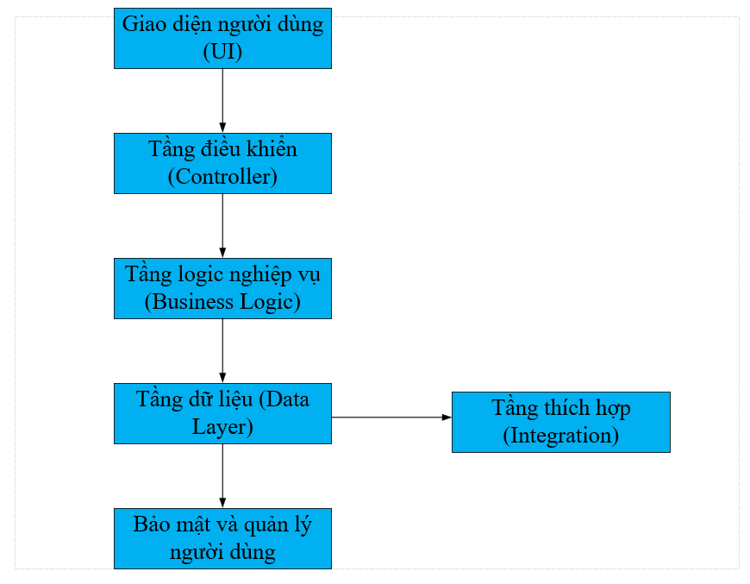
Logo trường đại học kỹ thuật công nghiệp
Sơ đồ hoạt động của ứng dụng
- Giao diện người dùng, tầng điều khiển, tầng logic nghiệp vụ, tầng dữ liệu, bảo mật và quản lý người dùng.
7

Slide 8
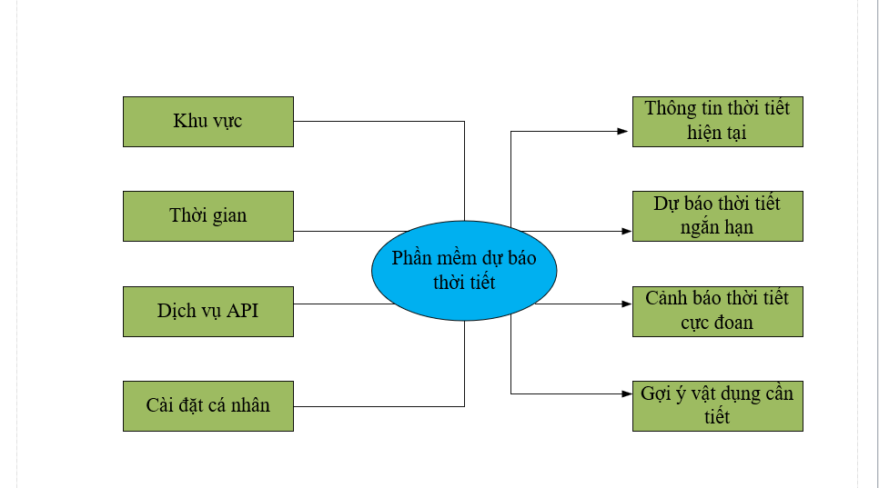
Logo trường đại học kỹ thuật công nghiệp
Chương II: Phân tích hệ thống
Nội dung chính: Phân tích thông tin vào ra của hệ thống.
Thông tin vào: địa điểm, thời gian, thông tin từ API thời tiết.
Thông tin ra: nhiệt độ, độ ẩm, bản đồ thời tiết, cảnh báo thời tiết, gợi ý vận dụng.
8

Slide 9
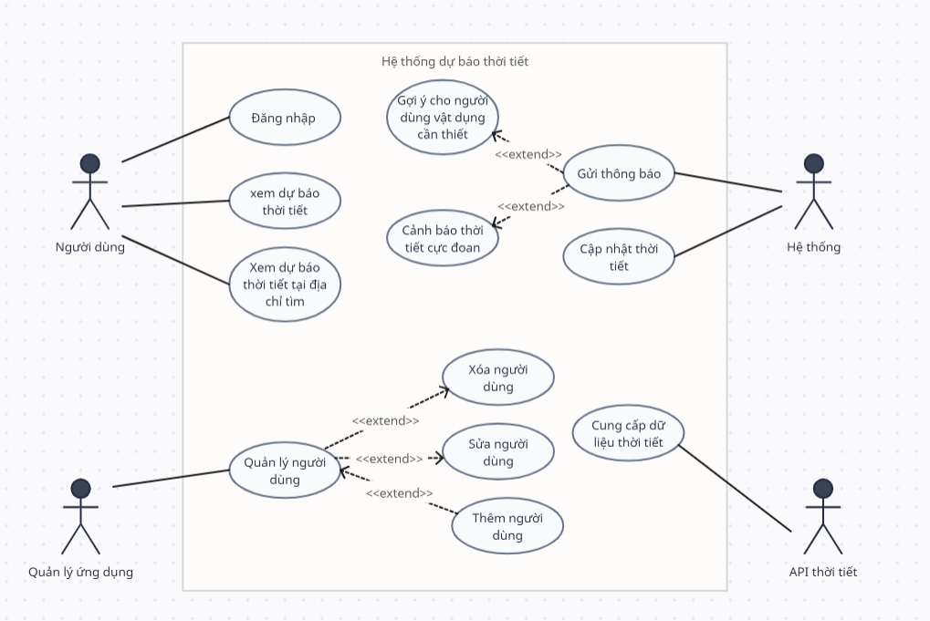
Logo trường đại học kỹ thuật công nghiệp
Biểu đồ Use Case
9

Slide 10
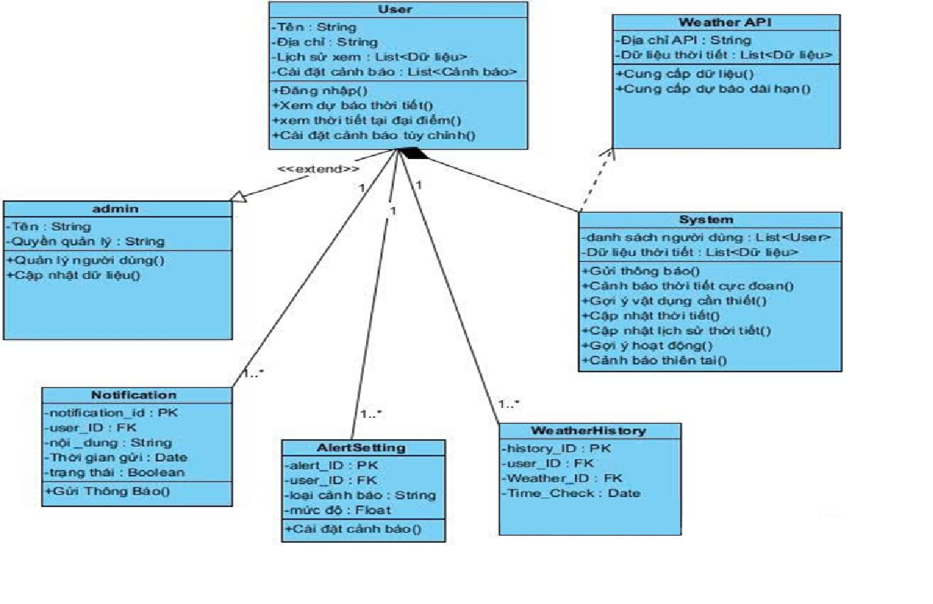
Logo trường đại học kỹ thuật công nghiệp
Biểu đồ lớp
10

Slide 11
Logo trường đại học kỹ thuật công nghiệp
Biểu đồ lớp
11

Slide 12
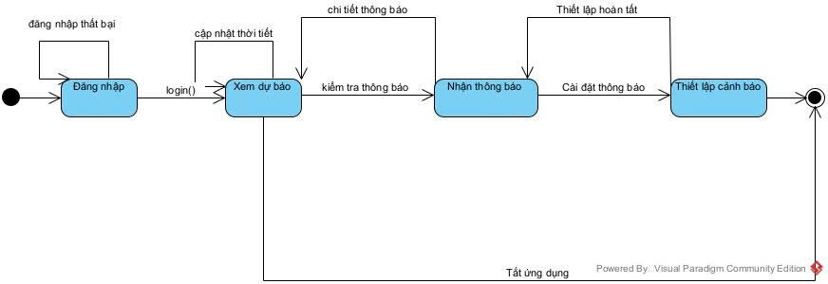
Logo trường đại học kỹ thuật công nghiệp
Biểu đồ trạng thái
12

Slide 13
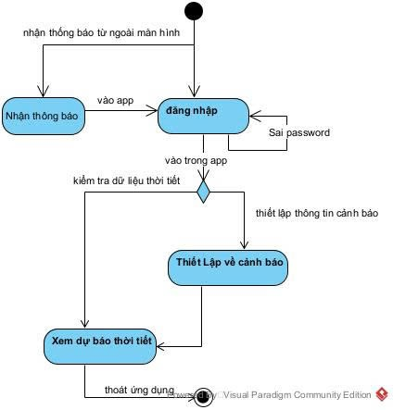
Logo trường đại học kỹ thuật công nghiệp
Biểu đồ hoạt động
13

Slide 14
Logo trường đại học kỹ thuật công nghiệp
Chương III: Thiết kế hệ thống
Nội dung chính: Thiết kế cơ sở dữ liệu.
Để khắc phục các hiện tượng dư thừa dữ liệu, dữ liệu không nhất quán, dữ liệu lặp, nhập nhằng dữ liệu thì cần phải kiểm tra, rà soát, thanh lọc dữ liệu trước khi đưa vào bảng.
- Quá trình đó gọi là quá trình chuẩn hoá mà nó sẽ được thực hiện qua ba bước lần lượt gọi là :
Dạng chuẩn 1: 1NF
Dạng chuẩn 2 : 2NF
Dạng chuẩn 3 : 3NF
14

Slide 15
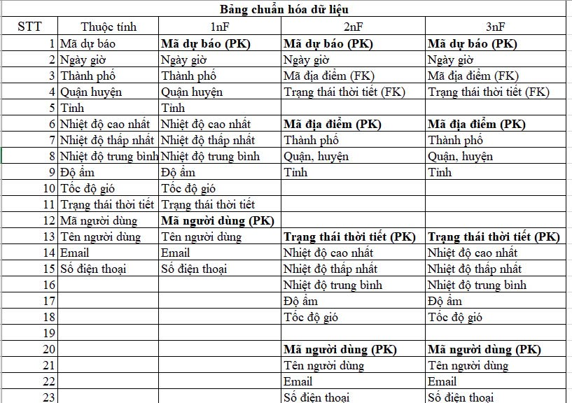
Logo trường đại học kỹ thuật công nghiệp
Bảng chuẩn hóa cơ sở dữ liệu
15

Slide 16
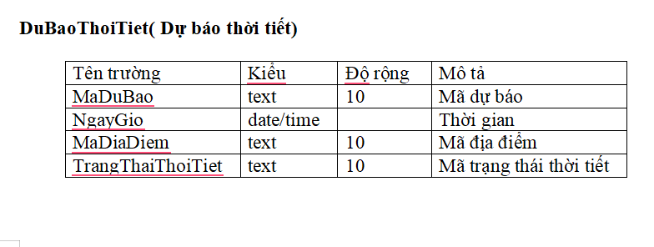
Logo trường đại học kỹ thuật công nghiệp
Bảng mô tả chi tiết cơ sở dữ liệu
16

Slide 17
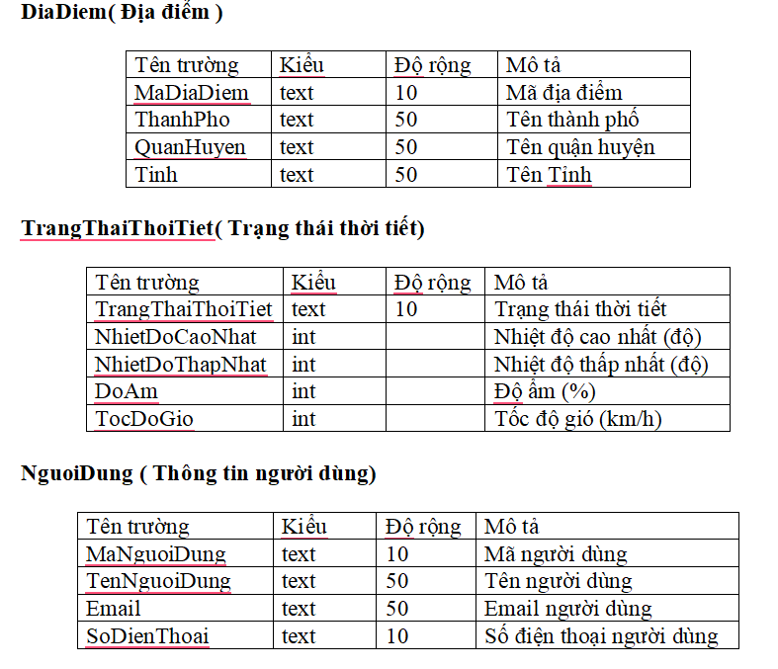
Logo trường đại học kỹ thuật công nghiệp
Bảng mô tả chi tiết cơ sở dữ liệu
17

Slide 18
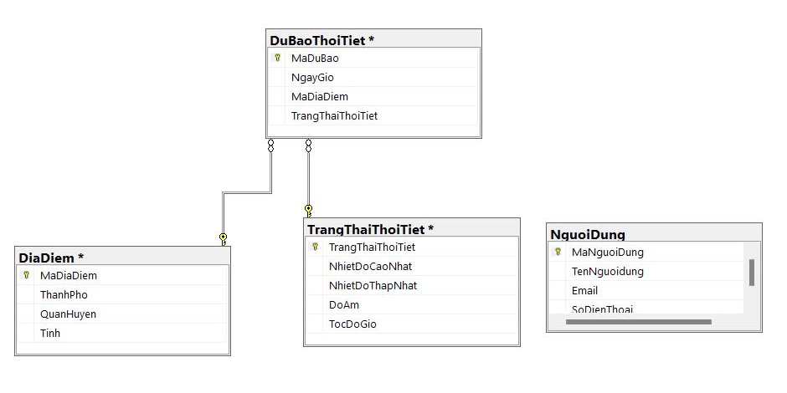
Logo trường đại học kỹ thuật công nghiệp
Sơ đồ thực thể liên kết
18

Slide 19
Logo trường đại học kỹ thuật công nghiệp
Chương IV: Cài đặt chương trình
Sử dụng ngôn ngữ : XML, Java.
XML: Được dùng để thiết kế giao diện người dùng (UI) của ứng dụng. Với XML, chúng em có thể tạo bố cục màn hình, định dạng các thành phần giao diện như nút bấm, trường nhập liệu, bản đồ thời tiết, giúp ứng dụng có một giao diện trực quan và thân thiện.
Java: Được dùng để xử lý logic nghiệp vụ của ứng dụng. Java giúp tương tác với API thời tiết, quản lý dữ liệu thời gian thực, xử lý các sự kiện từ người dùng, và đảm bảo hoạt động của ứng dụng như dự báo thời tiết, tìm kiếm địa điểm, và hiển thị thông tin chi tiết.
19

Slide 20
Logo trường đại học kỹ thuật công nghiệp
Cảm ơn thầy cô giáo và các bạn đã lắng nghe bài thuyết trình của chúng em
20

